Slide 1
Agent intelligent d’exploration des peptides
*

Slide 2
Table du contenu
01
02
03
04
05
Introduction
Probleme & solution
Spécification de l’algorithme
Product demo
Sprints restants

Slide 3

01
Introduction

Slide 4

I-introduction
Le domaine de la recherche des peptides connait un potential énorme grace au développement des technologies informatiques.
Notre projet aspire de concevoir un systéme capable de génerer des sequences peptidiques à des contraintes mathématiques et biologiques

Slide 5
II-Problème & solution
Les peptides/proteins jouent des roles crucials dans l’émergence de la vie, En effet ils sont les composants structuraux et régulateurs de divers processus physiologiques.
Les acides aminées sont les unités structurelles de ces derniés.
Il existe 20 Acides Aminés indispensables à la vie, vu que les peptides sont un enchainements de ces unités, on se trouve face à un probléme d’explosion combinatoire: un peptide de longueur 20 a 20^20 combinaisons possibles, un nombre impossible à tout calculer.
On propose alors un agent IA classique qui se repose sur une recherche heuritstique et un algorithme DFS optimisé par divers stratégies: Branch and Bound, sliding window, et l’implémentation de l’algorithme de Chou-Fasman

Slide 6

03
La DFS optimisée

Slide 7
Architecture de l’algorithme DFS:
Saisie des contraintes (masse moléculaire, hydrophobicité, stabilité…)
Vérification Normalisation et Pondération des contraintes
Branch and Bound
Sliding window pour l’encombrement stérique
Sliding window pour chou-fasman
Sliding window pour extrémités chargées (C-Terminus, N-terminus)
Tri des Acides Aminés selon les contraintes, assignation du score
Ajout ou élagage , mise à jour de l’historique

Slide 8
Les algorithmes utilisés
Algorithme de Chou-Fasman
Branch and Bound
Sliding Window: Encombrement stérique
Un peptide valide ne doit pas contenir des Acides Aminés Volumineux (de coté masse moléculaire) dans une meme fenetre de 3 Acides Aminés consécutifs.
Le viole des contraintes entraine l’élagage et le choix d’un autre acide aminé
Une sequence valide doit avoir un “Point de nucleation” dans une fenetre spécifique pour qu’elle puisse se replier,
La fonctionnalité d'une protéine ou d'un peptide dépendent directement de sa structure tridimensionnelle précise.
Pour explorer l’esapce des solution en construisant un arbre divisant le probléme en sous-problémes (c’est le branching) et élaguant les branches qui ne puevent jamais contenir la meilleur solution (c’est le bounding)
Par calcul mathématiques des propriétes théoriques d’une séquence quelconque incompléte

Slide 9
DFS: Appel Récursif
2-branch and bound & sliding window, ajout de l’action “PRUNE” en spécifiant la raison s’il ya élagage
1-Base Case : on stocke la liste de la sequence finale, si elle n’est pas vide on la retrourne et arrete la function, ajoute aussi l’action “DONE” dans l’historique
3-s’il n’y a pas élagage, on trie la bases de données des Acides Aminés selon la configuration de l’utilisateur, on l’ajoute à la sequence, et on ajoute l’action “ADD” à l’historique, Appel Récursif pour trouver l’acide amine suivant
4-Mise à jour des statistiques de la recherche (Nombre d’élagage, Nombre de noeuds visités dans l’arbre)
Si le nombre de neouds dépasse une certaine limite (environ 5Million) on arréte la recherche

Slide 10
Validation du résultat
1-Calcul des propriétes de la sequence générée
2-Calcul des profils de ces propriétes: c’est à dire l’aire sous la courbe de l’évolution des propriétés en function da la position des acides aminées
3-génération des courbes de profils pour la comparaison avec une autre séquence de votrechoix

Slide 11
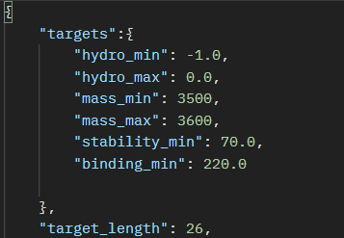
4,498,300,000
04-Exemple d’execution
Prenons l’exemple suivant d’un configuration utlisateur qui vise à générer un peptide avec ces contraintes

Slide 12
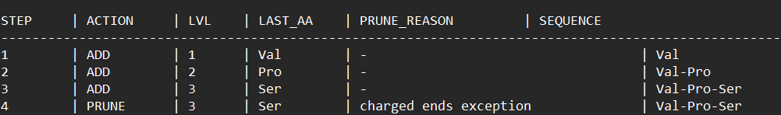
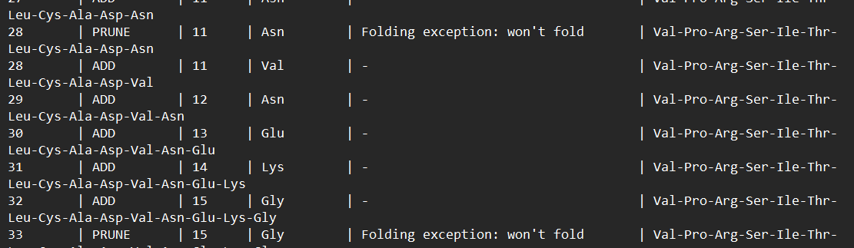
4,498,300,000
Extraits de l’Historique

Slide 13
05-Sprints restants:
Sprint 02
Sprint 03
Sprint 04
Spring Boot security, JWT
Authentification des comptes utilisateurs
Développement du front end Angular, une interface claire des ergonomique
Plus d’optimization du module python pour plus accélérer la recherche et la fluidité

